Slide 1
KULLANILAN SENSÖRLER
Bu slaytta kullanılan sensörlerin özellikleri ve çektiği güç hesaplamları bulunmaktadır.

Slide 2
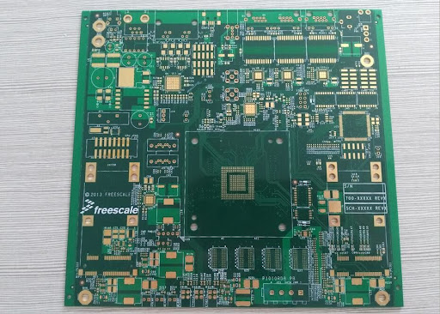
-PCB

Slide 3
Kısacası delikli tahta üzerine yaptığımız kabloların bir lehim yolu çizilerek düzenli bir şekilde karta basılmasıdır. Delikli tahtadaki gibi bir risk taşımamaktadır. Örneğin kablo kopar mı , lehim çıkar mı gibisinden.
Türkiye ve yurt dışında bastırılabilir. Seçenekler çoktur.
Çift katmanlı tek katmanlı olayları var. Çift katman pcb ‘ lerde hem ön taraf lehim yolları hem de arka tarafta lehim yolları bulunmakta. Tek katmanlıda ise sadece bir tarafta lehim yolları bulunmakta.

Slide 4
PCB için kullanılması gereken uygulamalar

Slide 5
Altıum
Genellikle savunma sanayisinde kullanılır.
Savunma sanayi çok para getirisi olan bir alan olduğu için bu uygulama da haliyle çok pahalıdır.
Crack vardır fakat asla böyle bir şey önerilmez.

Slide 6
Eagle
Orta sekment bir uygulamadır.
Çok kullanılır ve bildiğim kadarıyla öğrencilere ücretsizdir.
Bazı kısıtlmalar vardır örneğin çift katman,kart boyutu gibi.(öğrenci lisansında)
Başta öğrenilmesi gereken uygulama olabilir.

Slide 7
proteus
Çok kullanılır
Simülasyon özelliği olduğu için bu çok büyük bir artıdır.
Bazı kısıtlmalar vardır örneğin çift katman,kart boyutu gibi.(öğrenci lisansında)
Başta öğrenilmesi gereken uygulama olabilir.

Slide 8
KiCad
Açık kaynaklıdır.
Ücretsizdir.
Çok kullanılmaz fakat kalitelidir.
Örneğin yerli bir 3d yazıcımızın ana kartı buradan tasarlandı.
Çoğu yüksek mertebeli iş ilanlarında altium veya kicad isteniyor. Yani ücretsiz olduğu kalitesiz olduğu anlamına gelmiyor.
Videoyu anlatan kişi de kicad kullandığını ve çok iyi olduğunu söylüyor.
****kullanılması gereken uygulama olabilir****K

Slide 9
nASIL ÜRETTİRİLİYOR ?
RS274X GERBER DOSYASI HALİNDE GÖNDERİYORUZ VE ÜRETİYORLAR.BU GERBER DOSYASI PROTEUS KİCAD VB YERLERDEN ÇIKTI OLARAK ÇIKAN TASARIMINIZ.
BU ÇIKAN DOSYA BİR TANE DEĞİL BİRKAÇ TANE OLABİLİR. BUNLARI ZİP VEYA RAR HALİNDE GÖNDERİLMESİ GEREKMEKTEDİR.
BU ÇIKAN DOSYALARI BAZI PROTEUS GİBİ UYGULAMALAR OTOMATİK SENİN YAPTIĞIN PROJELERİ ALARAK HAZIR BİR ŞEKİLDE VERİYOR.BAZILARINDA İSE SEN SEÇMEN GEREKİYOR.ÖRNEĞİN ÜST KATMAN,ALT KATMAN GİBİ.
RS274X FORMATINDA ÇIKTI ALMAK GEREK UNUTMA.
TÜM UYGULAMALAR(PROTEUS,KİCAD…) ÜZERİNDEN GERBER ALMA ÖRNEĞİ İSTERSEN (http://www.izmirnumunepcb.com/gerber-ciktisi-nasil-alinir.html)
DOSYALARDA VEYA TASARIMDA BİR HATA VARSA ONLAR BİZE ULAŞIP BU HATAYI DÜZELTMEMİZİ İSTİYORLAR.BU DÜZELTMELER SADECE DELİK VE LEHİM HATALARI GİBİ.YANİ SEN BURADA 5V VERMİŞSİN YAKARSIN DEVREYİ GİBİ DEĞİL.

Slide 10
ÜRETTİREBİLECEĞİN SİTELER
https://www.pcbway.com
http://www.izmirnumunepcb.com

Slide 11
Video linkleri:
https://www.youtube.com/watch?v=S2mwCplC_VU
https://www.youtube.com/watch?v=1ZzhPwVj_ew
https://www.youtube.com/watch?v=OCLpG3T-SM8
https://www.youtube.com/watch?v=XZY6OnRts8w
https://www.youtube.com/watch?v=RklXUdNIr6k
https://www.youtube.com/watch?v=gzjU1Gud0QQ

Slide 12
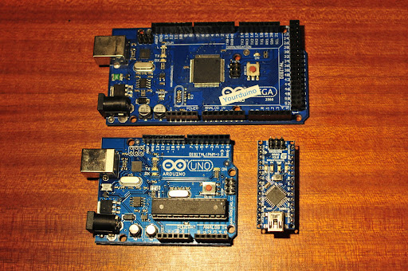
BİLGİSAYARLAR

